Slide 1
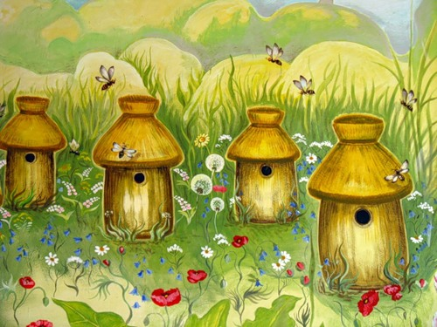


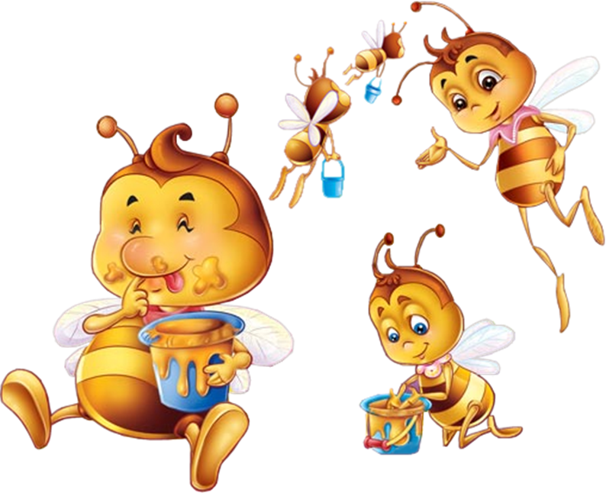
Работа выполнена в рамках творческой мастерской
«Приемы медиадидактики в творчестве учителя»
на сайте http://nachalka26.ucoz.com
Пчёлки-труженицы
Автор: Тимофеева Анна Викторовна
Учитель начальных классов
МБОУ СОШ № 13 г.
Армавира Краснодарского края
2015 год

Slide 2

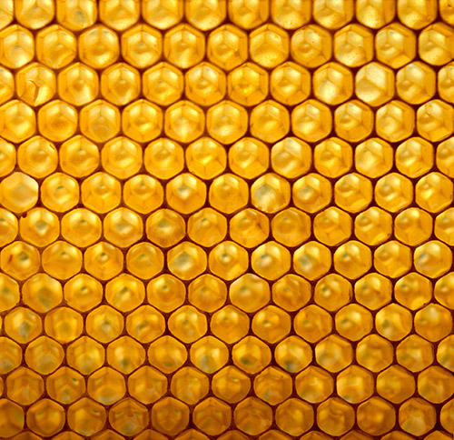



Дорогой друг!
Помоги пчёлкам заполнит соты мёдом. Для этого решай примеры и жми мышкой на цифру с правильным ответом. Переход на следующий слайд по пчёлкам.
Желаю удачи!

Slide 3
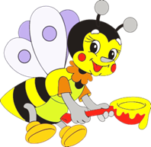
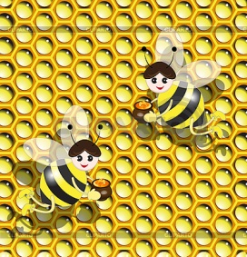



18х7
152
114
104
126
112
144
156

Slide 4

16х7
152
114
104
112
105
144
156

Slide 5

19х8
152
135
114
104
105
144
156

Slide 6

13х8
135
114
102
104
105
144
156

Slide 7

15х9
135
114
102
105
144
230
156

Slide 8

17х6
114
102
105
144
132
230
156

Slide 9

19х6
258
114
105
144
132
230
156

Slide 10

39х4
258
105
144
132
230
156

Slide 11

46х5
258
192
105
144
132
230

Slide 12
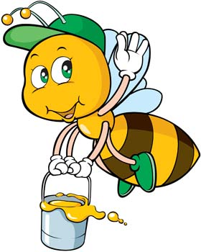
24х6
258
192
105
144
132
392

Slide 13

33х4
258
192
105
132
489

Slide 14

86х3
258
192
105
392

Slide 15

64х3
192
105
489

Slide 16

35х3
105
392

Slide 17

Молодец!
Сюрприз!

Slide 18
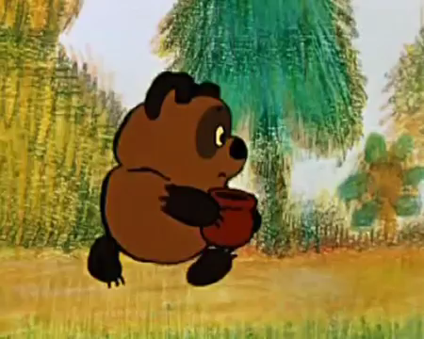

Slide 19
http://img.cliparto.com/pic/xl/186338/3095943-bees-and-honey.jpg
переход на другой слайд
http://s4.pic4you.ru/y2015/05-31/24687/5077900-thumb.png пчёлка с горшком
http://pic4you.ru/24687/4355729/ пчёлка с бочкой
http://3.bp.blogspot.com/-rmQAZTJvkxw/TXEbBMC7E-I/AAAAAAAAA5w/r3
маленькие пчёлки машут крыльями
http://romashka33.ru/wp-content/uploads/2014/04/90423272_x_671c6d66.jpg
Пчёлка с ведром и яблоком
http://kissmarti.fw.hu/keptaram/PNG/meses/meh/meh_53.png
пчёлка с ложкой
http://www.bee-english.ru/www/bee1.jpg
пчёлка с языком
http://img-fotki.yandex.ru/get/6843/16969765.239/0_90fe3_3d12b39f_orig.png
пчёлка с улыбкой
http://img-fotki.yandex.ru/get/6417/27302857.a02/0_b4c9d_dff4568b_L.p
пчёлка с ложкой мёда
http://images.clipartlogo.com/files/images/48/481529/bee-20_f.jpg
пчёлка в зелёной кепке
https://img-fotki.yandex.ru/get/6514/200418627.a1/0_128146_63de81a9_orig.png
пчёлка с красным ведёрком
http://png.clipart.me/graphics/previews/737/preview-vector-eps10-two-bees-and-honeycomb-with-honey_73705975.jpggx`ks пчёлы с ульями
https://img-fotki.yandex.ru/get/41/200418627.a2/0_12814e_daeff9e7_orig.png пчёлка с вёдрами
http://img-fotki.yandex.ru/get/5302/valenta-mog.13e/0_6e1bd_4b054b8a_orig.jpg пчёлка
http://i047.radikal.ru/1303/59/b3fb3d07f28b.png пчёлка и соты
http://zakraski.ru/games/3/Dobraya_pchelka/Dobraya_pchelka.png бабушка пчела
http://zakraski.ru/games/3/Pchela_s_medom/Pchela_s_medom.png пчела
https://www.youtube.com/watch?v=YBbrPuy96nM Вини Пух про мёд

